Slide 1


你應該知道的統計知識-
統計分析與結果解釋的關鍵
陳美燕

Slide 2
關鍵一： 統計圖表的呈現
變項與資料的類型為何？
是否要呈現次數、百分比（行、列或全體）？
是否符合黃金比例？
是否符合論文或期刊要求？
複選題統計圖表的呈現應如何？

Slide 3
次數分配表

Slide 4
網友喜愛手機品牌的長條圖

Slide 5
消費金額的次數分配直方圖

Slide 6
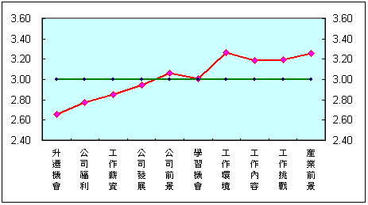
104職場滿意度大調查

Slide 7
圓餅圖
自有住屋
貸款中
第一次購屋貸款：3人
勞工貸款：2人
公教補助貸款：4人
優惠利率

Slide 8
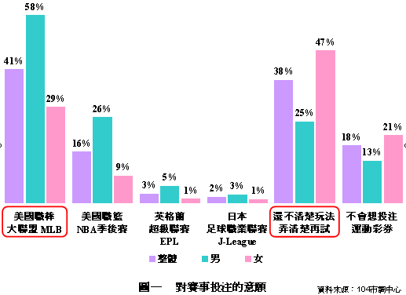

Slide 9
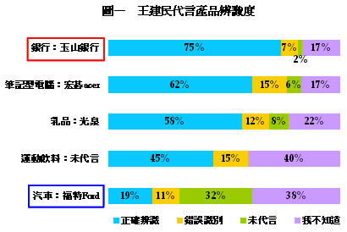
註：
「正確辨識」指消費者正確選擇王建民在該產品類別，所代言的品牌；
「錯誤識別」指消費者在該產品類別選擇「非王建民所代言」品牌；
「未代言」指消費者認為王建民在該產品類別未代言任何品牌；
「我不知道」指消費者並不知道王建民在該產品類別是否有代言的品牌。

Slide 10
盒形圖(Boxplot)

Slide 12
關鍵二： 數字與百分比的計算與解釋
樣本數的大小
分母為何
「顯著」說法的使用
複選題回應數的解釋

Slide 13
  行政院主計處針對台灣地區各階層家庭所做的家庭收支調查結果，截至2016年底止，台灣地區家用電腦普及率為38.92%。《天下》雜誌於90年9月底針對台灣地區有小孩就讀國中小學的家庭進行調查，發現家用電腦普及率約為77%。
  試解釋造成這兩個數字差距的主要原因
    時間點不同
    母體不同

Slide 14
關鍵三：描述統計量數的選用與解釋
集中量數
變異量數
偏態與峰度
相對地位量數

Slide 15
騙人的平均數
老謝應徵工作
公司規模：老闆、經理2位、組長3位、職員5位。
老闆：公司平均月薪6萬元，受訓期間1萬五千元，很快會加薪。
？
做
不做

Slide 16
平均數：6萬
中位數：4萬
眾數：2萬

Slide 17
某次統計學考試，甲班平均分數為80分，標準差為20，乙班平均分數為75分，標準差為5，哪一班成績較優？
乙班
甲班

Slide 18
關鍵四： 資料收集方式
研究方法
調查對象
問卷內容
資料確切度
時效性
成本

Slide 19
主要的量化研究設計

Slide 20
關鍵五：樣本對母體的代表性
樣本數的大小
母體底冊的建立
抽樣方法

Slide 21
母體與樣本間的關係
母體
樣本
抽樣
推論
母體參數
樣本統計量
抽樣誤差
非抽樣誤差

Slide 22
普查與抽樣調查之比較

Slide 23
抽樣方法
非機率抽樣法
機率抽樣法
非機率抽樣
立意抽樣法
便利抽樣法
滾雪球抽樣法
配額抽樣
機率抽樣
簡單隨機抽樣
分層抽樣
集群抽樣
系統抽樣

Slide 24
非機率抽樣法
非機率抽樣：亦即樣本不按照其機率予以抽出，而是由抽樣者之主觀抽出或自願樣本
  ◎優點：在某些調查時，有其必要性。
  ◎缺點：(1)難以評斷樣本之代表性。
      (2)無法估計精確度。
      (3)樣本偏差往往較大。
  ◎非機率抽樣之種類：
    1.立意樣本(Judged Sampling)：調查研究人員根據自己的專長、知識、研究目的來選取代表性的樣本。如學者、專家或代表性之樣本。
    2.便利樣本(Convenient Sampling)：事先不預定樣本，碰到即問或自動回答者。如街頭訪問或主動打電話回答問題者。缺點：注意樣本之偏激性及兩極化。
    3.滾式樣本(輻射樣本)：利用樣本尋找樣本，亦即利用樣本之滾雪球方式或輻射力抽取樣本。如都市中之原住民抽樣。使用時機：可用於當樣本不易取得時，或針對特殊族群之調查。
    4.配額樣本：按母體某些特性予以配置樣本，但取樣時卻由調查員任意抽取。

Slide 25
機率抽樣
機率抽樣：抽取之樣本是按照機率隨機抽出
  ◎優點：
    1.樣本較具代表性。
    2.可計算估計之精確度。
    3.可隨不同之抽樣設計採取不同之抽樣方法。
    4.隨之不同之抽樣方法，採取相互配合之估計方法。
  ◎機率抽樣之種類：
    1.簡單隨機抽樣：不對母體加以任何修飾或分割，而使每一樣本均有相同之被抽中機率。
    2.分層隨機抽樣：將母體按照某些特性，分成數個不重疊的組群，這些組群即稱為層，而再由各層分別抽取樣本。
    3.系統抽樣：將母體之元素按順序編號後，有系統的每隔一定間隔抽取一個樣本之方法。
    4.集群抽樣：將母體中相鄰近之個體排成為一集體，而以集體為抽樣單位，即每一抽樣單位為一集體之抽樣單位。
    5.兩段集群抽樣：首先抽出一些樣本集體，再由樣本集體內抽出部分基本個體。
    6.分層集群抽樣：將母體內之集體予以分層後，再由各層抽取樣本。

Slide 26
關鍵六：推論統計分析方法的選用
資料整理與描述統計資訊依然重要
研究問題與假設
變項的種類與數目
統計分析方法的選定（資料的診斷）
差異性檢定 vs. 關聯性檢定
因果關係 vs. 前後關係
降低統計誤差

Slide 27
Data Preparing
整理、編輯、分類
編碼（譯碼）
問卷先期檢查
鍵入（KEY-IN）
檢誤（Check Error）

Slide 28
資料檢誤
資料在建檔完成後，需先對資料做檢誤的動作
把不合常態、不符合問卷前後一致性、或問項回答間相互矛盾的資料，做資料確認或更正的動作，以確保爾後資料分析的品質
  規則性檢查：答案出現選項之外的數字
  常態性檢查：例如：年齡超過200歲
  邏輯性檢查：例如：受訪者為男性，卻回答生育第一
  胎的年齡

Slide 29
推論統計方法的分類
自變項 依變項 | 類別自變項 |  | 連續自變項 |  | 混合變項
 | 單一IV | 多元IV | 單一IV | 多元IV | 類別+連續IV
單一類別 | 卡方檢定 | 多元列聯表分析; G²統計 | t檢定 ANOVA | Logistic迴歸 | 虛擬化Logistic迴歸
單一連續 | t檢定 ANOVA (獨立、相依) | Factorial因子化ANOVA (獨立、相依、混合設計) | 相關分析 簡單迴歸 | 相關分析 多元迴歸 | 因子化ANOVA 虛擬化迴歸
多元 連續 | DDA; MANOVA |  | 典型相關; 路徑分析; SEM

Slide 30
變異數分析家族

Slide 31
如何選擇適當的關聯性程度檢定統計方法
自變項 依變項 | 連續型變項 | 連續及類別型變項 | 類別型變項
一個連續型的依變項 | 一般多元迴歸 多元逐步迴歸 多元階層迴歸 | 一般多元迴歸 多元逐步迴歸 多元階層迴歸
一個類別型的依變項 | Logistic迴歸 分析 | Logistic迴歸分析 | Logistic迴歸分析
多個連續型的依變項 | 典型相關分析
多個類別型的依變項 | 區別分析

Slide 32
研究設計、 目的、問題與統計方法的連結
分析類型 | 推論型 |  | 描述型
研究設計 | 差異性檢定 | 關聯性檢定 | 瞭解現況
研究目的 | 各組差異性比較 | 相關程度 變項的預測力 | 整理歸納資料
研究問題 | 瞭解是否有差異 | 瞭解是否有關聯 | 資料的呈現
統計方法 | t檢定, ANOVA ANCOVA, MANOVA, MANCOVA | 卡方,積差,典型相關, 一般及多元迴歸分析,徑路,區別,集群分析,SEM | 次數分配表,集中和變異量數,相對地位量數

Slide 33
關鍵七：統計分析結果的解釋
不同統計分析的假定(assumption)的檢驗
以虛無或對立假設作為研究假設
論文寫作格式的要求
顯著性（p value）與顯著水準（α level）

Slide 34
某產品的各季廣告量與其銷貨總營收的相關係數(r)為 -.053，在顯著水準α ＝0.05之下，並無顯著相關（p = .825）
估計銷貨總營收 = 144.0264-0.885 ×季廣告量(R² = .003)

Slide 35
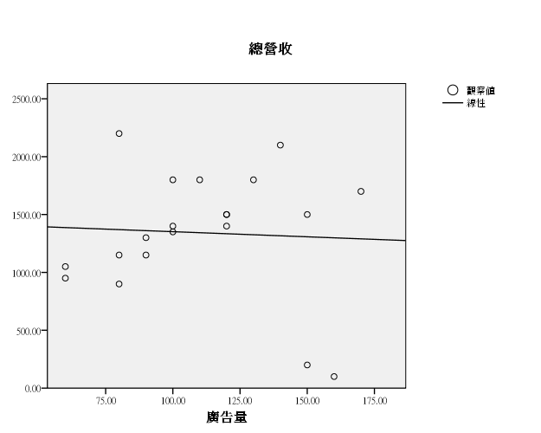
delete them and give them to qualitative researcher
r＝ -.053

Slide 36
將極端值移除後，某產品的各季廣告量與其銷貨總營收的相關係數(r)為 .535，在顯著水準α ＝0.05之下，呈現顯著相關（p < .05）
估計銷貨總營收 = 775.656+6.625 ×季廣告量(R² = .286)

Slide 37
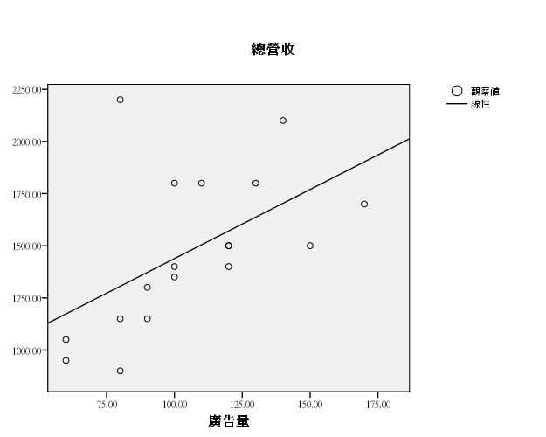
r＝ .535

Slide 38
關鍵八：統計分析結果的推論性
研究限制
推論範圍
推論對象

Slide 39
根據統計顯示，多數車禍發生在車子行駛於一般車速的時候，只有少數車禍發生在車速超過時速150公里
  開快車較安全
研究顯示，有個城市死於心臟病的人數與口香糖的消費量同時遽增
  嚼口香糖導致心臟病
多數人都以一般車速開車，自然多數車禍發生於一般車速
這兩類數字的增加是因為人口快速成長的結果

Slide 40
統計分析常犯的錯誤
描述統計量數的誤用
推論統計方法的誤用
統計結果的錯誤解釋與推論

Slide 41
研究設計、 目的、問題與統計方法的連結
分析類型 | 推論型 |  | 描述型
研究設計 | 差異性檢定 | 關聯性檢定 | 瞭解現況
研究目的 | 各組差異性比較 | 相關程度 變項的預測力 | 整理歸納資料
研究問題 | 瞭解是否有差異 | 瞭解是否有關聯 | 資料的呈現
統計方法 | t檢定, ANOVA ANCOVA, MANOVA, MANCOVA | 積差、典型相關, 一般及多元迴歸分析,路徑、集群分析, SEM | 次數分配表,集中和變異量數,相對地位量數

Slide 42

你可以在不懂樂理的情況下，把流行歌曲唱得很好聽
你可以在不懂汽車的機械構造下，學會開車技術
你可以在不懂運動科學的情況下，把球打得很好
所以………

Slide 43

你也可以在不懂數理統計的情況下，把統計分析技術應用到你的專業領域
透過運動中的魔數（數據→ 知識→ 行動），可以有效達到體育運動專業知識的運用
本簡報感謝國立臺灣師範大學「高等教育深耕計畫」以及教育部支持。

